Slide 1

КОМП’ЮТЕРНО-ОРІЄНТОВАНІ
ЗАСОБИ ДІЯЛЬНОСТІ
http://it-science.com.ua

Slide 2


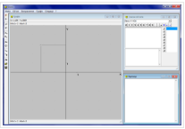
Комп’ютерно-орієнтовані засоби навчання
Комп’ютерно-орієнтовані засоби навчання — це програмні засоби, призначені для застосування учнями і вчителями у процесі навчання, для виконання розрахункових, лабораторних, дослідницьких, практичних тощо робіт з елементами інтерактивності.
Mathematica
Gran
GeoGebra

Slide 3

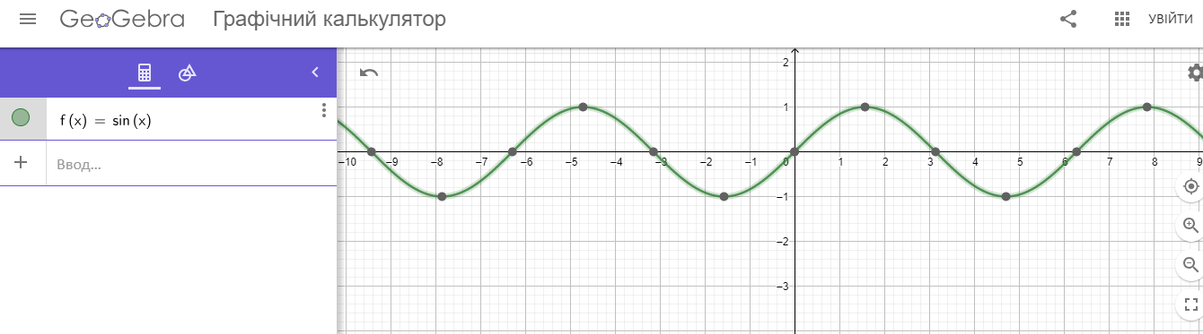
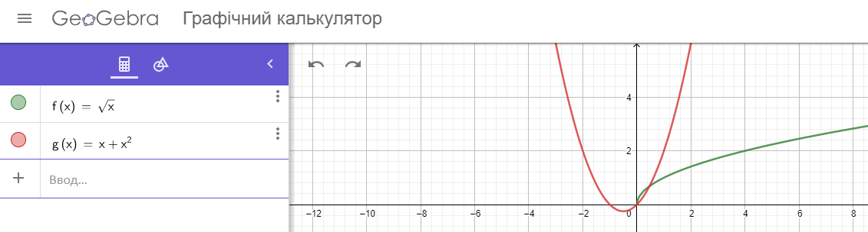

Slide 4

Комп’ютерно-орієнтовані засоби планування
Сучасна людина потребує ефективної організації власної діяльності та планування часу!
Традиційні:
Аркуш паперу
Нотатник
Щоденник
Онлайн-інструменти
Індивідуального
колективного планування

Slide 5


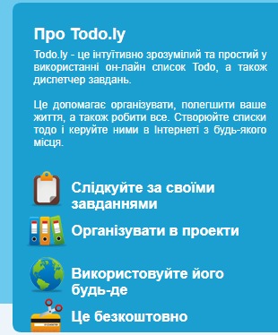
Засоби планування
Органайзер інструмент організації інформації про особисті контакти та події.
Тайм - трекінг інструмент управління часом, відстеження часу http://www.yast.com/
Планувальник завдань інструмент, що дозволяє організувати список завдань (http://todo.ly/).

Slide 6

Google Календар
Google Календар – органайзер, безкоштовний для стаціонарного комп’ютера і для мобільного телефона.
Для доступу до календаря Google потрібно:
1. Увійти у свій обліковий запис Google, використавши браузер Google Chrome.
2. Відкрити меню сервісів Google вибором кнопки Додатки Google .
3. Вибрати у списку сервісів кнопку Календар.

Slide 7
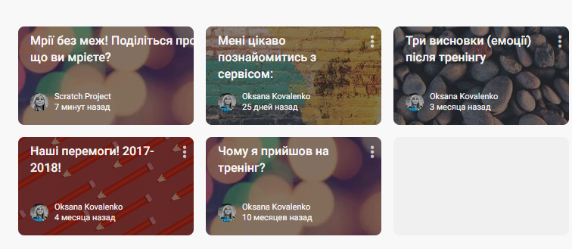
Віртуальні дошки
Для планування етапів дослідницьких завдань, використовуються віртуальні дошки.
Вони можуть працювати з будь-яким візуальним контентом (прикріплювати, картинки, малювати та ін.)
Рadlet https://padlet.com/ і Twiddla (http://www.twiddla.com) це інструменти онлайн-співпраці в реальному часі.

Slide 8

Аналізуємо. Обговорюємо
Навіщо потрібно планувати свою діяльність? Які інструменти для цього існують?
Яким чином за допомогою Google Календаря можна організувати роботу над спільним проектом?
Навіщо потрібні віртуальні дошки? Наведіть приклади сервісів.
Які можливості є у графічного калькулятора GeoGebra?

Slide 9

Діємо
Вправа 1
Google Календар
Створіть за допомогою сервісу Google Календар власний календар Дати народження з датами народження ваших подруг, друзів і однокласників.
Надайте їм доступ до створеного календаря. Позначте в календарі дати народження всіх своїх друзів.
Запропонуйте друзям створити список бажань (wish list): які подарунки вони б хотіли отримати на свій день народження.
Перегляньте ваш календар на мобільному телефоні.

Slide 10
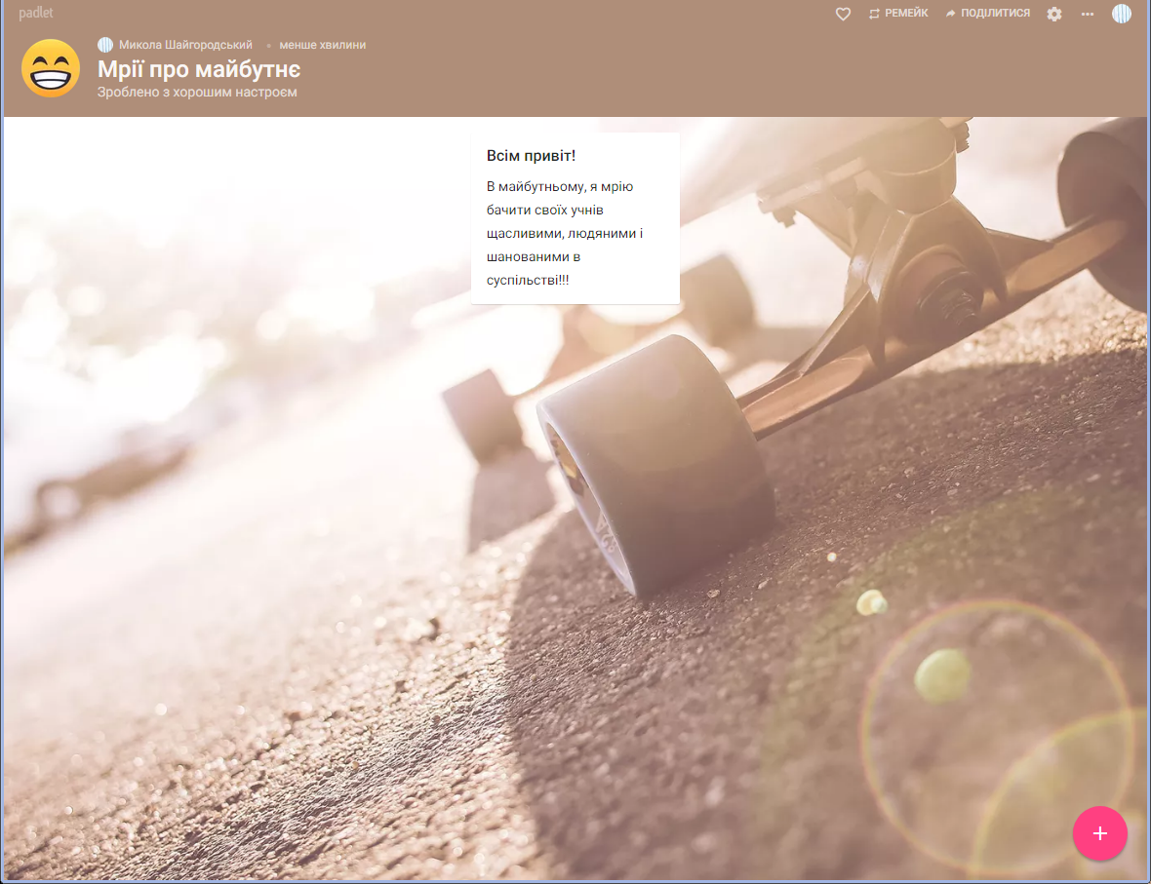
Діємо
Вправа 2. Мої мрії
Додайте запис на дошку Padlet, в якому поділіться своєю мрією.
padlet.com/nikfizik86/m33n9tb9ueb8

Slide 11
Діємо
Вправа 3.
Знайомство з графічним калькулятором GeoGebra
https://www.geogebra.org/
Побудуйте графіки
y = sin x, y = 2 sin x, y = sin 2x.
Знайдіть точки перетину графіків функцій. Знайдіть координати точок перетину з осями координат.
http://it-science.com.ua

Slide 12
Джерела
1. Н. В. Морзе, О. В. Барна, Інформатика 10 (11) клас
2. Ривкінд Й. Я., Лисенко Т. І., Чернікова Л. А., Шакотько В. В., Інформатика 10 (11) клас
3. О. О. Бондаренко, В. В. Ластовецький, О. П. Пилипчук, Є. А. Шестопалов, Інформатика 10 (11) клас
4. В. Д. Руденко, Н. В. Речич, В. О. Потієнко. Інформатика 10 (11) клас
5. https://dystosvita.gnomio.com
6. http://it-science.com.ua/

